Slide 1


네트워크 프로토콜 (실습)
임동우
Hanyang University
Mobile & Network Intelligence Laboratory.

Slide 2
FD_SET 함수 호출 예시
n = select(maxfd, readfds, writefds, exceptfds, timeout);
FD_ZERO(&readfds);
FD_SET(1, &readfds);
FD_SET(2, &readfds);
FD_SET(3, &readfds);
0 | 1 | 2 | 3 | 4 | 5 | … | Maxfd -1
0 | 1 | 1 | 1 | 0 | 0 |  | 0
readfds

Slide 3
Select 함수 호출 전/후
n = select(maxfd, readfds, writefds, exceptfds, timeout);
FD_ZERO(&readfds);
FD_SET(1, &readfds);
FD_SET(2, &readfds);
FD_SET(3, &readfds);
n= select(4, &readfds, NULL, NULL, &timeout);
Before
0 | 1 | 2 | 3 | 4 | 5 | … | Maxfd -1
0 | 1 | 1 | 1 | 0 | 0 |  | 0
readfds
After
0 | 1 | 2 | 3 | 4 | 5 | … | Maxfd -1
0 | 1 | 0 | 1 | 0 | 0 |  | 0
Select 호출의 결과로 변형
readfds

Slide 4

Select 실제 용례
Select_server.c , line 82
원래 Fds를 copy
Copy한 fds로 호출
호출 후 allfds가 Select() 호출의 결과로 변경됨
Fds 유지를 위해서 copy 후 사용해야 함
Descriptor 1, 3에
해당하는 sock,file
에서 변화가 감지되었음
After
0 | 1 | 2 | 3 | 4 | 5 | … | Maxfd -1
0 | 1 | 0 | 1 | 0 | 0 |  | 0
allfds
2개의 desriptor에 변화가 있었기때문에
Return = 2
Marking!

Slide 5
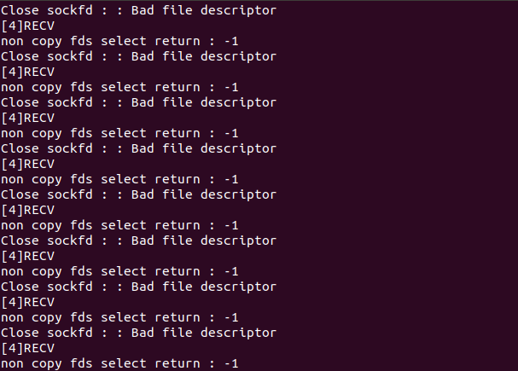
Non copy fds result
이전 상태정보를 모르기때문에
연결이 해제되고, 다시 Select가 호출 되었을 때 문제 발생

Slide 6
FD_ISSUE
FD_ISSUE : Select()의 호출로 fds에 mark된 내용을 확인
0 | 1 | 2 | 3 | 4 | 5 | … | Maxfd -1
0 | 1 | 0 | 1 | 0 | 0 |  | 0
allfds
FD_ISSUE(1, allfds);
FD_ISSUE(3, allfds);
반환 값 = True
FD_ISSUE(0, allfds)
FD_ISSUE(2, allfds)
반환 값 = False

Slide 7
Practice: Multi-thread Chat Program
Server
Client로부터 수신한 메시지를 다른 Client에게 전달
공용 Buffer를 이용하여 여러 thread에서 수신한 메시지를 한 buffer에서 관리
송신 thread 1개와 client 수 만큼의 수신 thread 생성
최대 client 수는 10개
Client
문자열을 입력 받아 Server에 전송
Server로부터 문자열을 수신하여 출력
송신 thread 1개와 수신 thread 1개 생성

Slide 8
Practice: Multi-thread Chat Program
기타 함수 구성
isEmpty → queue가 비었는지 check
isFull → queue가 가득찼는지 check
Enqueue → 여러 thread가 동시에 queue에 message 적재를 하지 못하게 함 (동시 write 동작 금지, mutex 사용)
Dequeue → 여러 threa가 동시에 queue에서 messgae를 꺼내 가지 못하게 함
(동시 read 동작 금지 mutex 사용)
Sendthread → server 가 메시지를 전송 할 때 사용
Sendclientthread → client가 메시지를 전송 할 때 사용
Recvthread → server/server 가 메시지 수신 할 때 사용

Slide 9
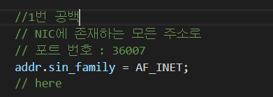
1번 공백 : Server Part
addr.sin_port = htons(36007)
addr.sin_addr.s_addr = INADDR_ANY
2. addr.sin_port_num = htons(36007)
addr.sin_addr.c_addr =“255.255.255.255”
3. addr.port = 36007
addr.sin_addr.s_addr = inet_addr(“127.0.0.1”)

Slide 10

2번 공백 : Server Part
sock_main = socket(AF_INET6, SOCK_STREAM, 0)
Sock_main = socket(AF_INET, SOCK_DGRAM,0)
Sock_main = socket(AF_INET, SOCK_STREAM,0)

Slide 11

3번 공백 : Server Part
bind(sock_main, (struct sockaddr*)&addr, sizeof(sock_main)
bind(sock_main, (struct sockaddr*)&addr, sizeof(addr))
Bind(sock_main, (struct sockaddr*)&addr sizeof(msg_buff)

Slide 12

4번 공백 : Server Part
listen(sock_main , 5);
connect(sock_main, 5);
Accept(sock_main, 5);

Slide 13

5번 공백 : Server Part
accept(sock_main , (struct sockaddr*)&client_addr, sizeof(client_addr);
Accept(sock_main, struct sockaddr*)&server_addr, sizeof(server_addr);
Accept(sock_main , NULL, NULL);

Slide 14

7번 공백 : Client Part
accept(sock_main, (struct sockaddr*)&addr , sizeof(addr));
Send(sock_main, (struct sockaddr*)&addr, sizeof(addr));
connect(sock_main, (struct sockaddr*)&addr, sizeof(addr));

Slide 15
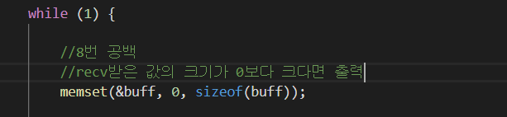
8번 공백
recv(sock_main, (char*)&buff, sizeof(buff), 0)
2. recvfrom(sock_main, (char*)&buff, sizeof(buff),0)

Slide 16
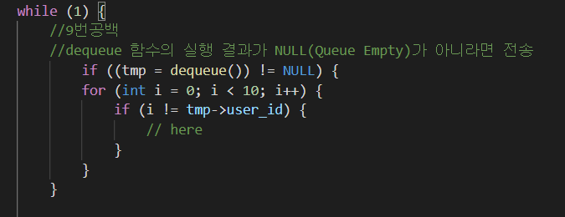
9번 공백
1. sendto(sock_client[i], (cher*)tmp, sizeof(Message),0)
2. send(sock_client[i], (char*)tmp, sizeof(Message), 0)

Slide 17
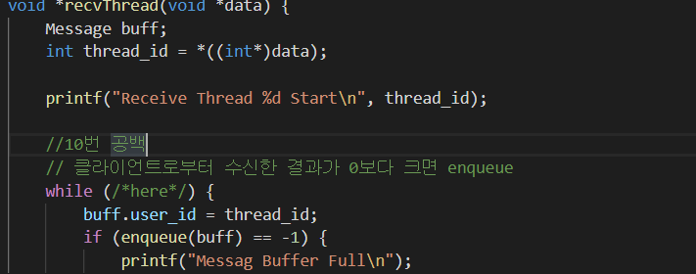
10번 공백
recv(sock_client[thread_id], (char*)&buff, sizeof(buff), 0) > 0
Recvfrom(sock_client[thread_id], (char*)&buff, sizeof(buff), 0) > 0

Slide 18
실행
실습 방법
Server 모드로 1개의 터미널을 작동한다
Client 모드로 2개~ 3개 터미널을 작동한다
Server에서 연결 수립이 되었는지 확인한다
Client 간 메시지 전달이 잘되는지 확인한다.

